Slide 1
Avaliação de Desempenho
Ciclo Avaliativo – 2021-2022
Coordenadoria de Capacitação e Avaliação - CCA
Pró Reitoria de Gestão de Pessoas – Progepe
Universidade Federal de Alfenas – UNIFAL-MG

Slide 2
Avaliação de Desempenho
Lei 11.091/2005
Art. 10. O desenvolvimento do servidor na carreira dar-se-á, exclusivamente, pela mudança de nível de capacitação e de padrão de vencimento mediante, respectivamente, Progressão por Capacitação Profissional ou Progressão por Mérito Profissional.
§ 2º Progressão por Mérito Profissional é a mudança para o padrão de vencimento imediatamente subseqüente, a cada 2 (dois) anos de efetivo exercício, desde que o servidor apresente resultado fixado em programa de avaliação de desempenho, observado o respectivo nível de capacitação.
RESOLUÇÃO Nº 045/2007 do conselho superior da Universidade Federal de Alfenas – UNIFAL-MG, que APROVA o Programa de Avaliação de Desempenho dos servidores Técnico-Administrativos em Educação da Universidade Federal de Alfenas – UNIFAL-MG
Decreto nº 7.133/2010
Art. 1º Ficam aprovados, na forma deste Decreto, os critérios e procedimentos gerais a serem observados para a realização das avaliações de desempenho individual e institucional e o pagamento das seguintes gratificações de desempenho:
I - Gratificação de Desempenho do Plano Geral de Cargos do Poder Executivo - GDPGPE, instituída pela Lei nº 11.357, de 19 de outubro de 2006, devida aos titulares dos cargos de provimento efetivo de níveis superior, intermediário e auxiliar do Plano Geral de Cargos do Poder Executivo, quando lotados e em exercício das atividades inerentes às atribuições do respectivo cargo nos órgãos ou entidades da administração pública federal ou nas situações referidas no § 9º do art. 7º-A da Lei nº 11.357, de 2006;
Módulo Avaliação de Desempenho
(item 7)

Slide 3
Avaliação de Desempenho
ORIENTAÇÕES:
TODOS os TAEs devem preencher os 4 formulários;
AFASTADOS para pós graduação: Optativo (neste caso o servidor pode enviar o link para seu ORIENTADOR (neste caso o orientador substitui a chefia imediata). Caso não sejam preenchidos, para efeito de progressão por mérito, serão utilizadas as notas das avaliações de anos anteriores.
Licença médica - Para efeito de progressão por mérito serão utilizadas as notas das avaliações de anos anteriores.
Menos de 06 meses no local de exercício – A avaliação deve ser realizada pela chefia imediata anterior.
Servidores (avaliado e chefia) de férias: Deverá ser encaminhado, pela chefia imediata, e-mail ao setor comunicando. Especificamente para estes casos, postergaremos o prazo para a avaliação.
Nível 16 ou em abono permanência – Também participam pois o processo não está restrito apenas à P.M.
Chefia imediata ou o Dirigente de Unidade que não efetuar a avaliação de desempenho dos servidores sob sua responsabilidade estará sujeito às penalidades previstas no art. 129 da Lei nº 8.112/90.
O servidor avaliado que receber menos de 300 pontos (60%) nos resultados da avaliação, poderá solicitar recurso à PROGEPE (via SEI) para apreciação e deliberação sobre a divergência. Caso não obtenha a pontuação mínima de 60% na média das avaliações realizadas durante o período de interstício, será avaliado novamente após um período de 6 meses e a pontuação obtida nesta avaliação substituirá a anterior, para fim de progressão.

Slide 4
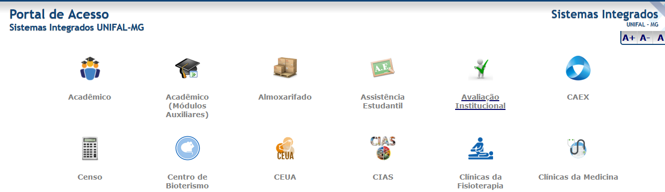
Avaliação de Desempenho
ORIENTAÇÕES:
DOCENTES:
Sem cargos de FG, FCC ou CD: As avaliações de desempenho de docentes que não ocupam funções gerenciais, são realizadas exclusivamente pelos formulários dentro do devido sistema da Comissão Própria de Avaliação - CPA. (Relatório de avaliação discente feito pela Comissão Própria de Avaliação)

Slide 5
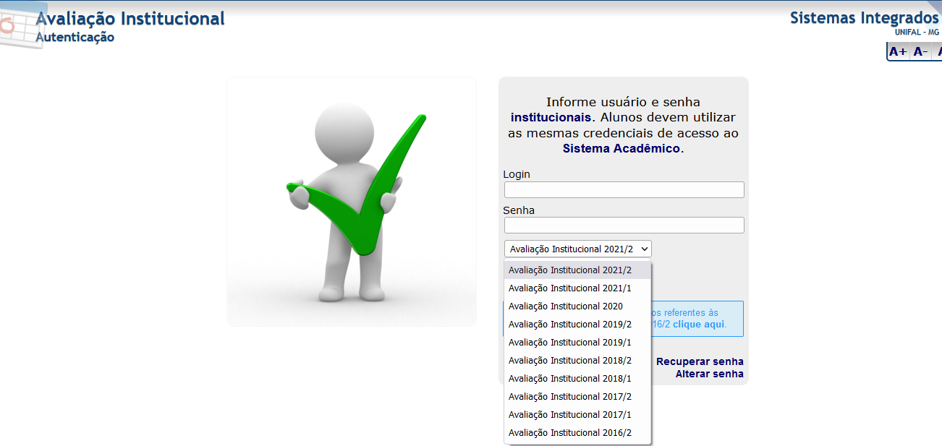
Avaliação de Desempenho

Slide 6
Avaliação de Desempenho
DEMAIS DOCENTES:
Docentes com FCCs – Função de Coordenação de Curso:
Preenchem os 3 formulários (Auto Avaliação, Avaliação do ambiente de trabalho e Avaliação da chefia imediata pelo servidor). Neste caso irão avaliar o presidente do respectivo colegiado (Graduação ou Pós Graduação e apenas por eles serão avaliados.
Em caso de menos de 06 (seis) meses no cargo, não realizam as avaliações.
DIRETORES/DIRETORAS DE UNIDADES ACADÊMICAS: Caso a Unidade apresente uma estrutura departamentalizada, o mesmo poderá delegar competência da avaliação dos TAEs lotados em sua unidade para os chefes de departamento. Nestes casos os TAEs serão avaliados e avaliarão apenas esta chefia.
EXCEÇÕES:
Caso a unidade não seja departamentalizada ou se assim desejarem, os diretores/diretoras destas assumirão a competência natural da avaliação de desempenho. Avaliarão e serão avaliados pelos TAEs da unidade.
Vices Diretora/Diretor avaliam o titular e apenas por estes serão avaliadas/avaliados.

Slide 7
Avaliação de Desempenho
LEMBREM-SE: NENHUM TAE DEVE FICAR SEM AVALIAÇÃO!!!
MUITO OBRIGADO
DÚVIDAS:
coordenadoria.capacitação@unifal-mg.edu.br

